Slide 1

Vocational School Graduate Academy
Web Developer
Pertemuan #14:
Membuat Fungsi Create & Read Dari/Ke Database

Slide 2


Profil Pengajar
Foto Pengajar
Contact
HP WA only :<no hp Pengajar>
Email :<email Pengajar>
Jabatan Akademik <tahun dan jabatan terakhir Pengajar>
Pendidikan
<riwayat pendidikan Pengajar>
Riwayat Pekerjaan
<riwayat pekerjaan Pengajar>
Foto Pengajar
Contact
HP WA only :<no hp Pengajar>
Email :<email Pengajar>

Slide 3
Membuat Fungsi Create & Read dari/ke Database
Deskripsi Singkat mengenai Topik
Mengimplementasikan perancangan website form fill-in dengan fungsi create, read, update, dan delete dari/ke database.
Tujuan Pelatihan
Mengimplementasikan perancangan website form fill-in dengan fungsi create, read, update, dan delete dari/ke database
Materi Yang akan disampaikan:
Tugas : Tugas Pelatihan
Outcome/Capaian Pelatihan
Deskripsi Capaian

Slide 4
Perancangan Website Pendaftaran Siswa
Membuat website Pendaftaran Siswa
Membuat halaman website dengan fungsi Create dari/ke database
Membuat halaman website dengan fungsi Read dari/ke database

Slide 5
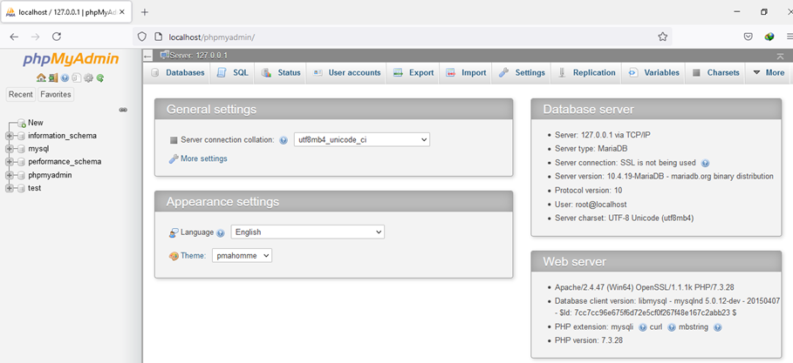
Perancangan Website Pendaftaran Siswa
Membuat database dan tabel yang diperlukan
Notes:
Pertama adalah membuat halaman utama. Pada halaman ini terdapat 2 menu yang terdiri dari Daftar Baru, dan Pendaftar.
Ketika menu Daftar Baru diklik, maka beralih ke halaman form pendaftaran untuk mengisi data-data baru.
Ketika menu Pendaftar diklik, maka beralih ke halaman list siswa yang sudah mendaftar.

Slide 6
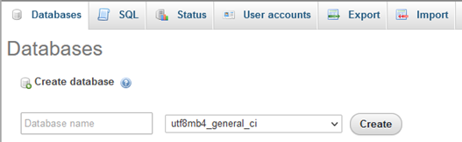
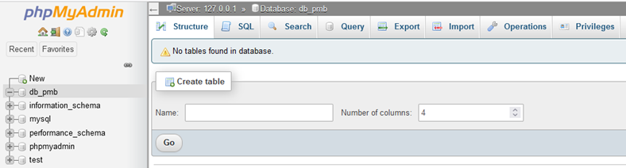
Create Database
Create Table

Slide 7
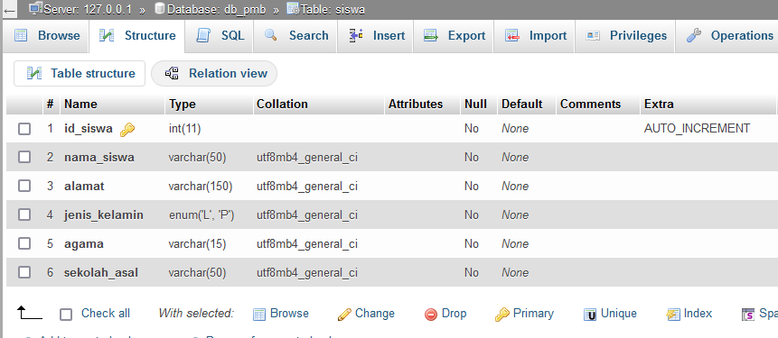
Menentukan struktur table
Menentukan tipe data setiap field
Menentukan primary key

Slide 8
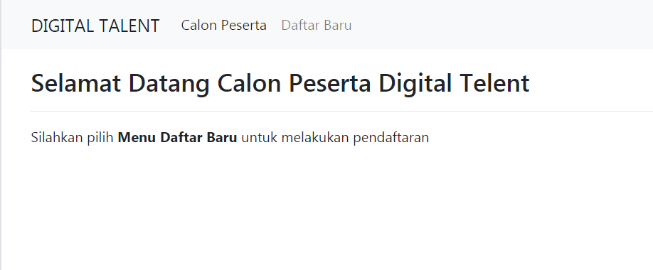
Perancangan Website Pendaftaran Siswa
Membuat halaman utama
Notes:
Pertama adalah membuat halaman utama. Pada halaman ini terdapat 2 menu yang terdiri dari Daftar Baru, dan Pendaftar.
Ketika menu Daftar Baru diklik, maka beralih ke halaman form pendaftaran untuk mengisi data-data baru.
Ketika menu Pendaftar diklik, maka beralih ke halaman list siswa yang sudah mendaftar.

Slide 9
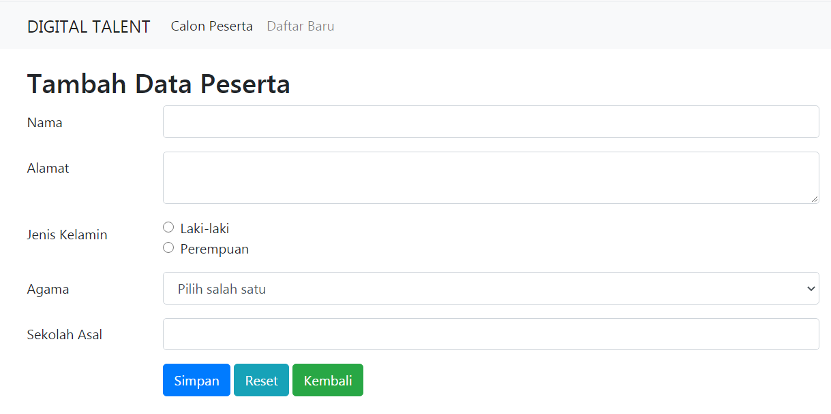
Perancangan Website Pendaftaran Siswa
Membuat halaman untuk fungsi create data ke database.
Notes:
Halaman ini berfungsi untuk mengisi data bagi siswa baru yang akan mendaftar. Ketika sudah menekan tombol “Daftar” maka data-data tersebut akan tersimpan di database.

Slide 10
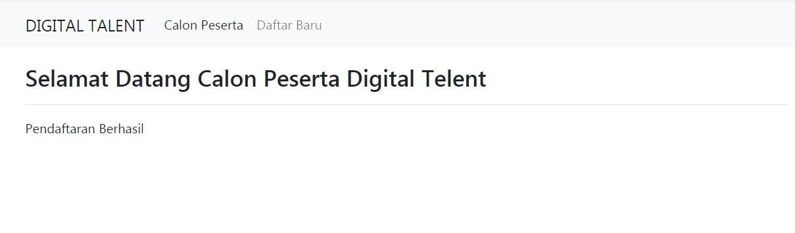
Perancangan Website Pendaftaran Siswa
Halaman utama setelah berhasil mengisi form daftar baru.
Notes:
Tampilan halaman utama setelah berhasil mengisi form pendaftaran siswa baru. Setelah mengisi data siswa baru, langsung beralih ke halaman utama dengan tampilan seperti berikut.

Slide 11
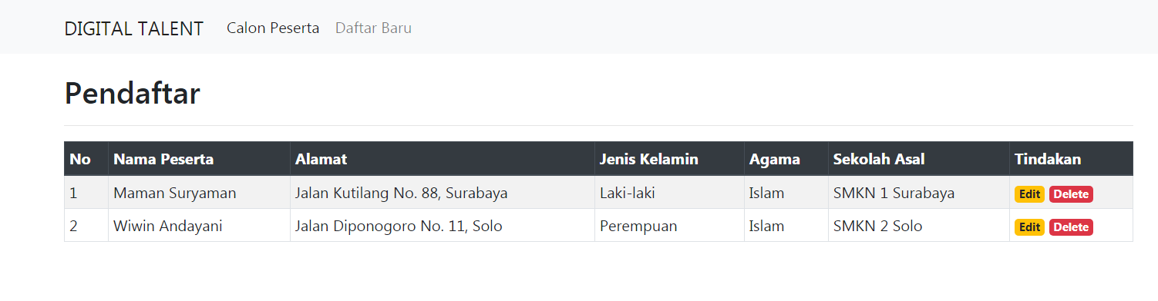
Perancangan Website Pendaftaran Siswa
Membuat halaman untuk fungsi read database.
Notes:
Tampilan halaman Pendaftar, yaitu berisi List Siswa yang sudah berhasil mendaftar. terdapat tombol [+] Tambah Baru berfungsi untuk beralih ke halaman daftar siswa baru untuk mengisi data-data baru.

Slide 12
Referensi:
SKKNI no.282 tahun 2016
Basis Data , Fathansyah
Pemrograman Data Base dengan MySQL, Dr.Eng. R. H. Sianipar

Slide 13





TERIMA KASIH
Notes:
https://drive.google.com/file/d/1jKnBDUesjTeEQ0fGjHWxVtKbRe2okeqs/view

